Slide 1

Promocionando curso de pintura automotriz con IA
Adrian Orozco
Alan Rodriguez
Kalaumari Mayoral
Samuel Salinas
Equipo 1:

Slide 2

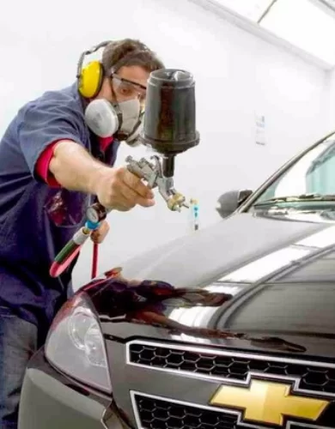
Objetivo:
Generar el contenido de una campaña de marketing digital para promocionar un curso de pintura automotriz de la empresa CESVI MÉXICO utilizando inteligencia artificial (Chat GPT).
Desarrollar tres tipos de contenido digital: una publicación para redes sociales, un email promocional y un anuncio para revista digital

Slide 3

Exploración previa
Se compartió información detallada para la estrategia de marketing, incluyendo la situación actual de CESVI MÉXICO, los objetivos de la campaña, las estrategias a implementar, y la información del curso destacando sus beneficios y ventajas competitivas.
También se analizaron las tácticas de marketing digital de los competidores, cubriendo aspectos como el uso de redes sociales, campañas de mailing, y publicaciones en revistas para promocionar sus servicios.

Slide 4

Generación de contenido: Ingeniería de Prompt
Actúa como: Encargado de marketing.
Contexto: Resumen de investigación previa.
Solicitud: Crea a partir de esta información.
Estructura: Detalles de lo solicitado.
Prompt para generar la publicación para redes sociales:
Eres el encargado de marketing de CESVI MÉXICO, una empresa líder en el ramo de la capacitación técnica en el sector automotriz con más 28 años de experiencia. Actualmente estás por lanzar un curso profesional de pintura automotriz que le permita al estudiante desarrollar las aptitudes y certificaciones necesarias para destacar en el sector de la pintura automotriz y abrir el panorama de oportunidades laborales. El público objetivo para dicho curso son: 1) jóvenes de 16 a 35 años apasionados por la industria automotriz y que buscan emplearse en dicha industria; 2) técnicos en pintura automotriz que buscan especializarse o actualizar sus conocimientos para incrementar su competitividad laboral y avanzar su carrera profesional. El curso tiene una duración de 1 año, tiene un enfoque 25% teórico y 75% práctico, y brinda a los estudiantes instalaciones modernas, equipos con la última tecnología y prácticas en la industria automotriz; además, se proporciona una amplia red de conexiones en esta industria para maximizar las oportunidades laborales de los egresados. Crea a partir de esta información una publicación para redes sociales con la siguiente estructura para realizar una campaña en Facebook:
Título persuasivo
Llamada a la acción / registro / enlace
Información del curso
Frase de cierre
5 #hastags que ayuden a identificar la campaña fácilmente

Slide 5
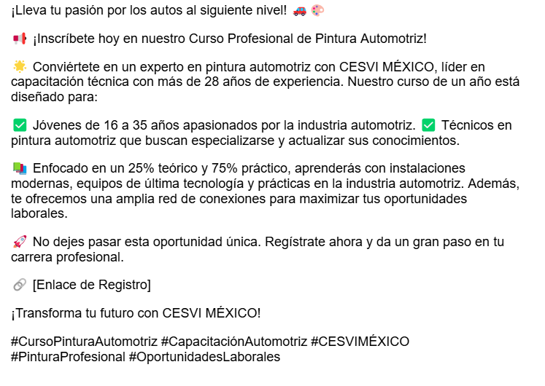
Generación de contenido: Resultado

Slide 6
Revisiones y Fact Checking
El formato de las respuestas tiene es coherente, aunque se le pueden hacer mejoras para que tenga un mejor hilo narrativo
No se encontraron alucinaciones, ya que no le solicitamos a la IA que incluyera información nueva
Limitaciones encontradas en ChatGPT:
Hay ocasiones donde la IA no termina de dar una respuesta concisa cuando la longitud o la complejidad de la pregunta es elevada, aunque también existen otros motivos.
El modelo de lenguaje olvida información relevante cuando le pedimos que tome la información de respuestas de conversaciones muy anteriores.

Slide 7
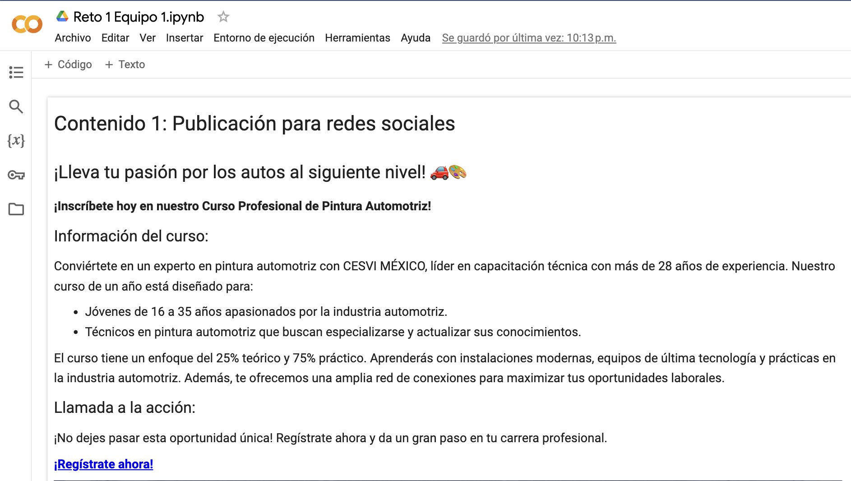
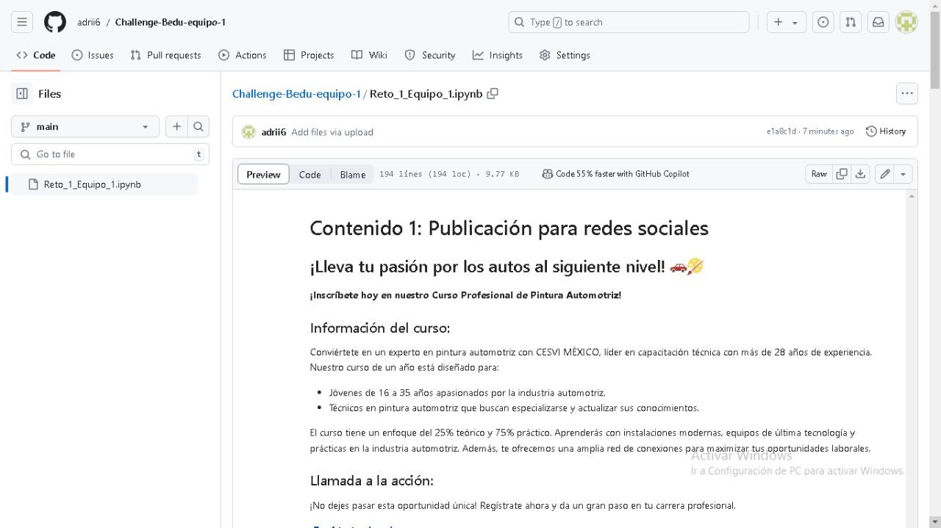
Markdown y Github
Markdown con los contenidos generados por la IA
Repositorio de Github con los resultados del proyecto
Link: https://github.com/adrii6/Challenge-Bedu-equipo-1.git

Slide 8
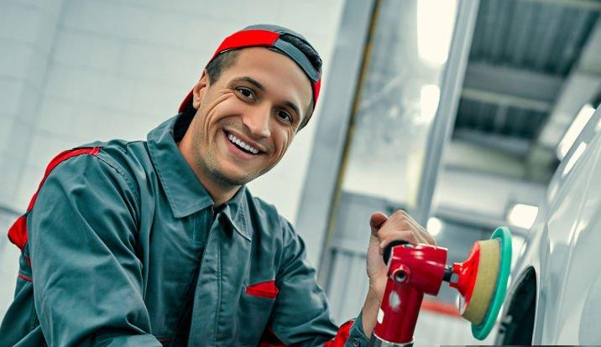
Conclusiones
La inteligencia artificial generativa es muy útil para desarrollar campañas de campañas de marketing digital en poco tiempo.
Los LLMMs como ChatGPT son capaces de dar respuestas efectivas si se les agrega en prompt el contexto adecuado y se les solicita información con estructura específica.
La inteligencia artificial generativa tiene la capacidad de sintetizar grandes cantidades de información y redactar una respuesta que sea adecuada para un público específico.

Slide 9
Fuentes consultadas
https://www.axalta.com/mx/es_ES/capacitacion.html
https://www.facebook.com/DESPRO.CURSOS.1/
https://www.instagram.com/canatame/p/CwyeEokMX4H/
https://www.sherwinautomotive.com.mx/online-courses-train.php
https://www.tiktok.com/@max.detailing.pro/video/7291823490938850566

